Slide 1



<BIOMEDICAL DATA
PROCESSING PROJECTS>
202110456 강유진

Slide 2

CONTENTS
목차
1
2
3
GENOMIC VARIANT ANALYSIS
DEG
ANALYSIS
GENOME ASSEMBLY

Slide 3
1.GENOMIC VARIANT ANALYSIS
Data: Illumina기술 이용한 dna 샘플 데이터 ７개
FastQC -> 각 read의 품질을 평가
Trimmomatic -> trimming을 수행
BWA -> 인간 참조 게놈(hg38)에 정렬한 후 SAM 파일 분석
Samtools -> SAM 파일을 압축 및 정렬하여 BAM 형식으로 변환
bcftools -> 통해 최종 변이(VARIANT)를 BCF 형식으로 저장
이후 VCF 형식으로 변형하여 파일 분석

Slide 4
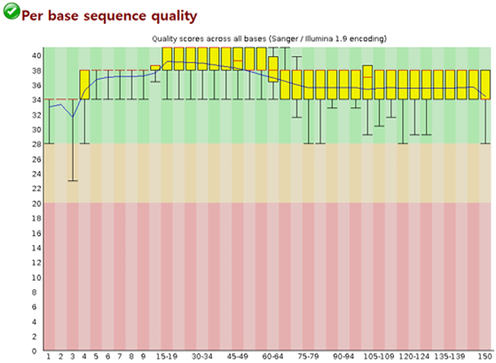
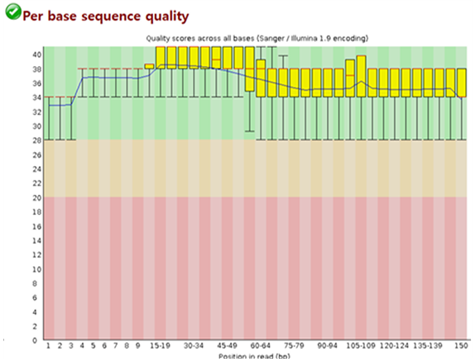
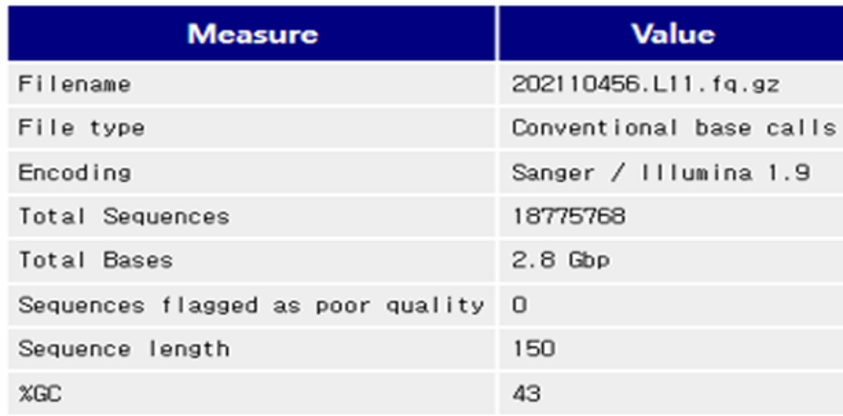

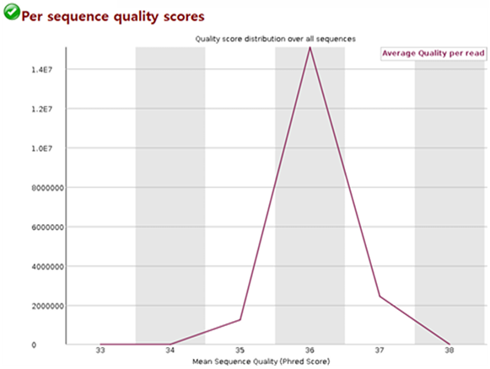
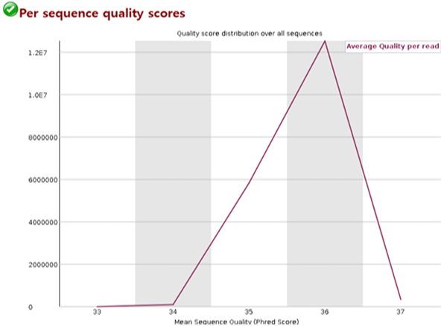
1.GENOMIC VARIANT ANALYSIS
FASTQC 결과
<202110456.L11.fq.gz ~ 202110456.L42.fq.gz>
시퀀스 수: 약 2천만 개의 read
Read 품질:
-대부분 염기가 녹색 영역
Pscore:
-대부분 36에 집중

Slide 5
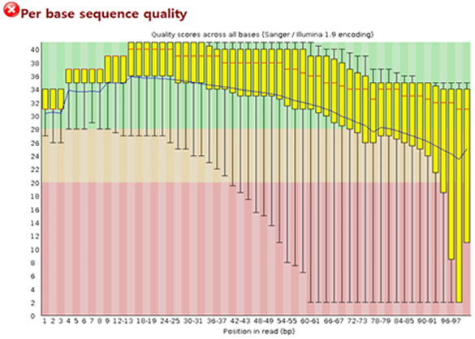
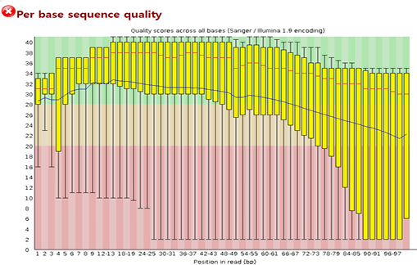
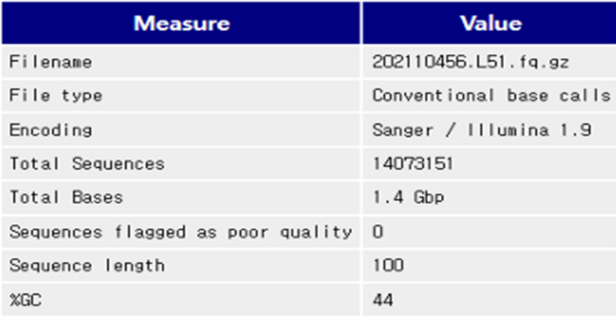
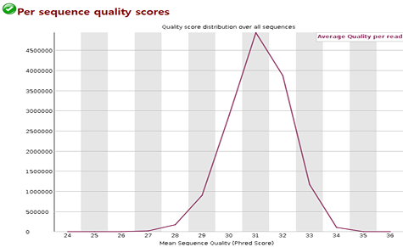
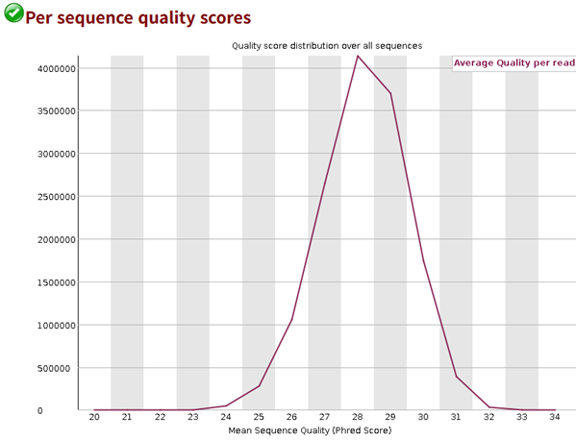
1.GENOMIC VARIANT ANALYSIS
FASTQC 결과
<202110456.L51.fq.gz ~ 202110456.L72.fq.gz>
시퀀스 수: 약 1.4천만 개의 read
Read 품질:
-후반부로 갈수록 다수의 염기가 빨간 영역으로 떨어져－＞품질이 급격히 저하
Pscore:
-대부분 29-31에 집중

Slide 6
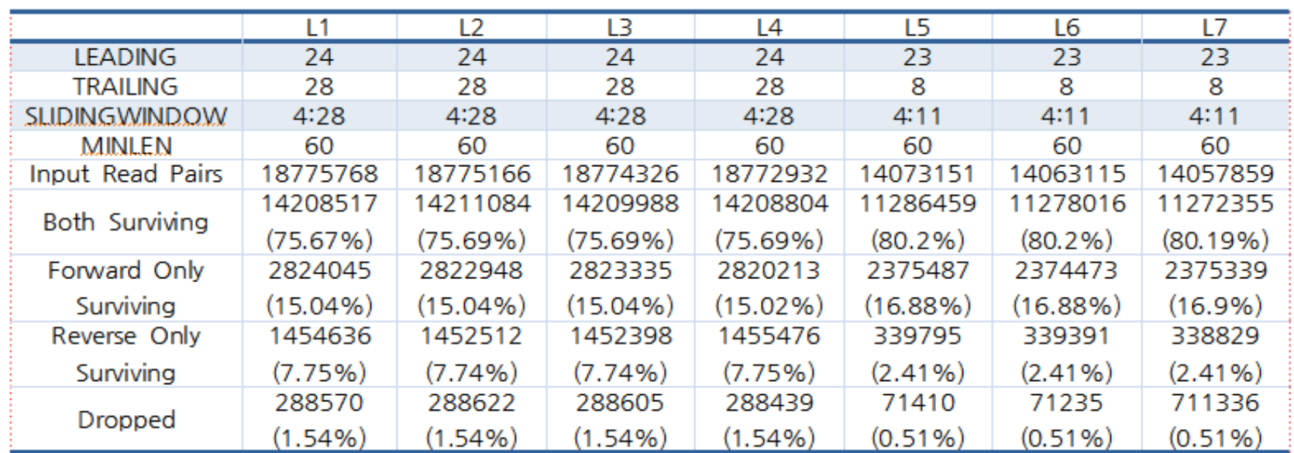
1.GENOMIC VARIANT ANALYSIS
TRIMMING 결과

Slide 7
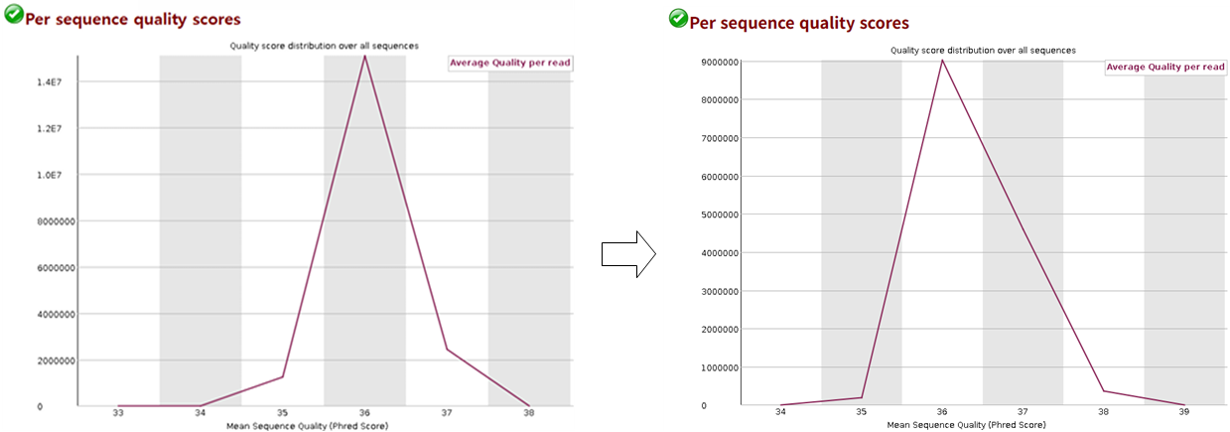
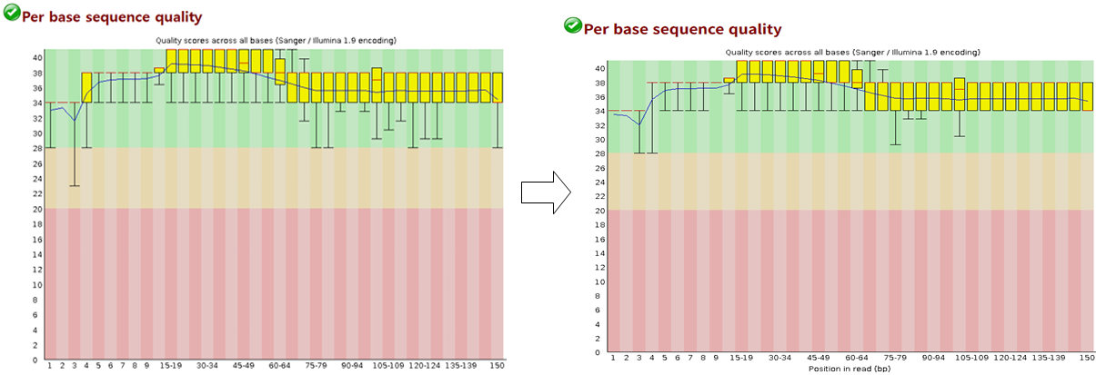
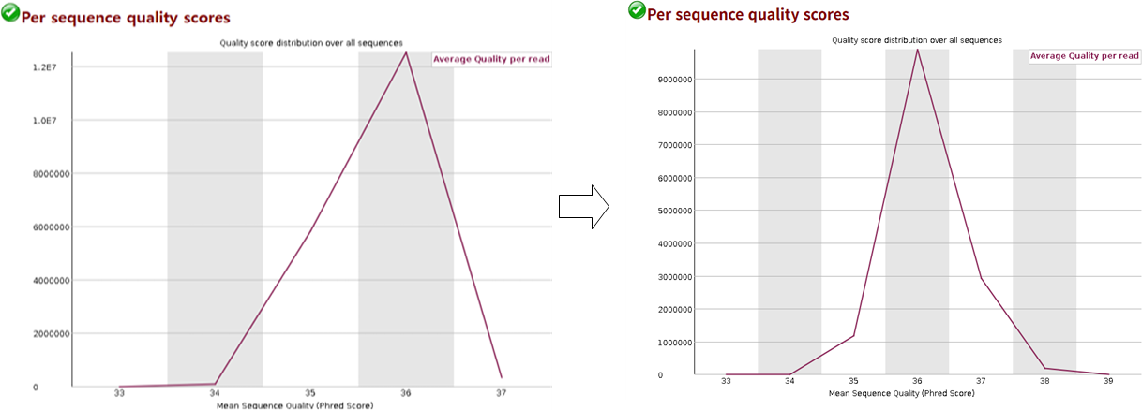
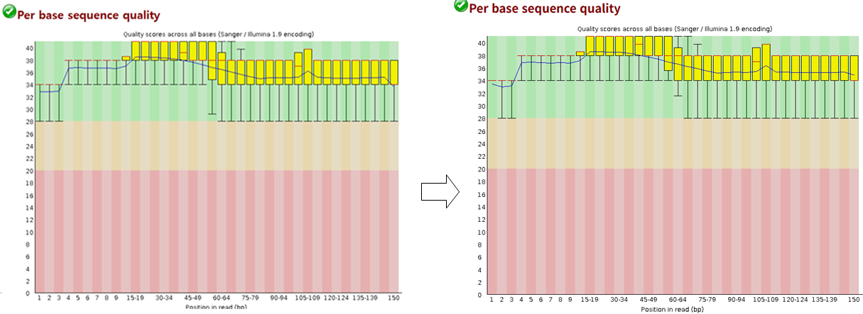
1.GENOMIC VARIANT ANALYSIS
TRIMMING 결과
<202110456.L11.fq.gz ~ 202110456.L42.fq.gz>
36
36-37
35-36
36-37

Slide 8
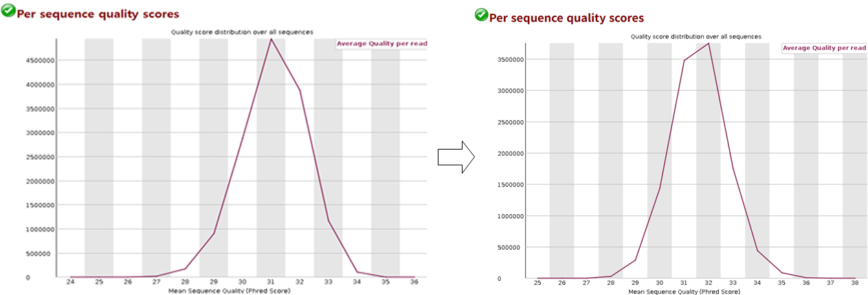
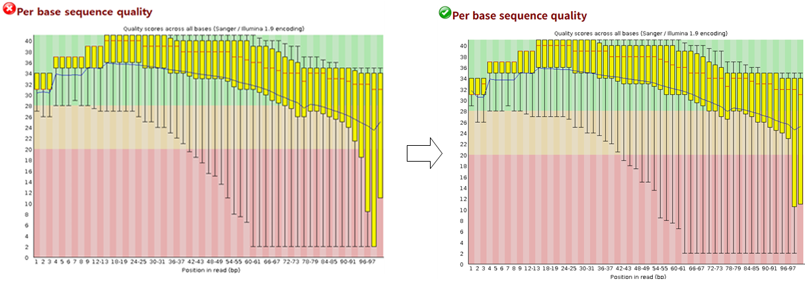
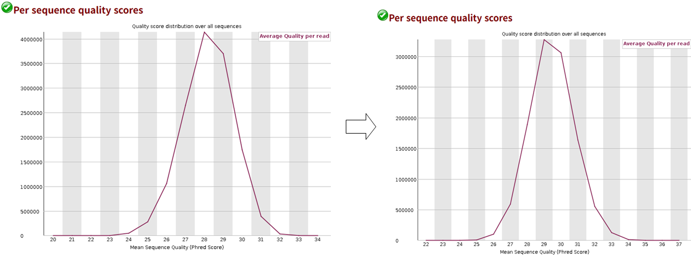
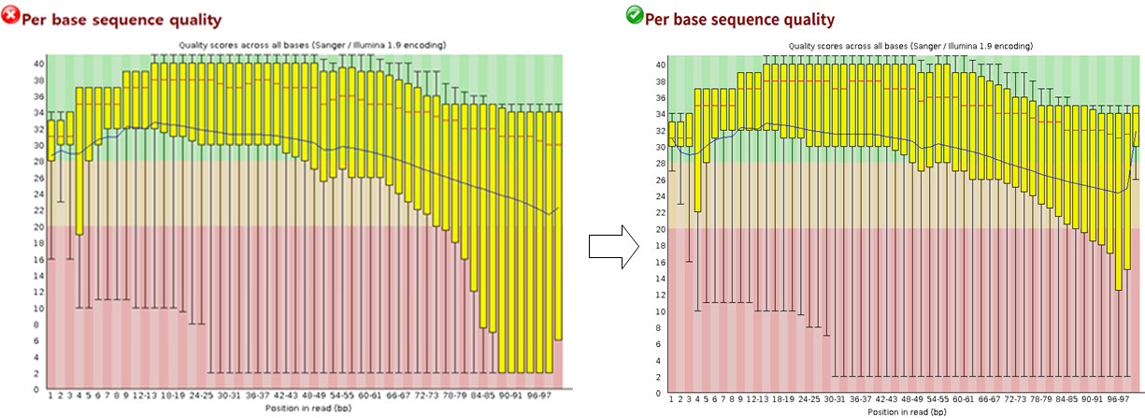
1.GENOMIC VARIANT ANALYSIS
TRIMMING 결과
<202110456.L５1.fq.gz ~ 202110456.L７2.fq.gz>
31
32
28
29

Slide 9
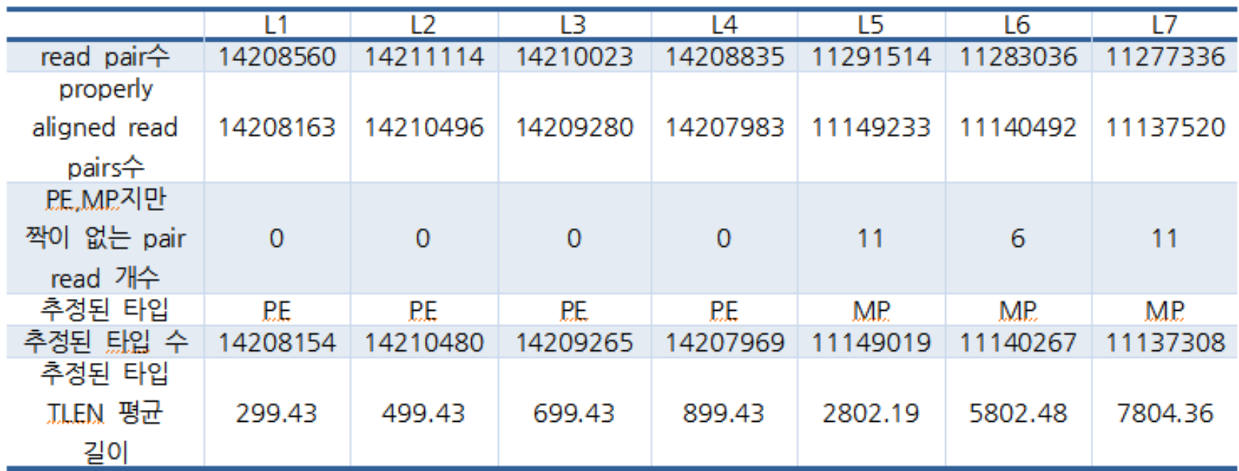
1.GENOMIC VARIANT ANALYSIS
SAM 파일 분석 결과
Notes:
L1부터 L4까지는 모두 Paired-End (PE), L5부터 L7까지는 대체로 Mate-Pair (MP)로 구성
L1~L4는 모두 약 1,420만 개 이상의 read pairs를 보유하고 있으며, 그중 대체로 정확하게 매핑되어 매우 높은 alignment 품질을 보여주고 있습니다.
PE의 tlen 점차 증가
L5~L7은 약 1100만 개 이상의 read pair 중 대부분 잘 매핑되어 있는 것을 알 수 있습니다.
MP의 tlen 평균길이가도 점차 증가하고 있으며，중장거리 데이터임을 알 수 있습니다.

Slide 10
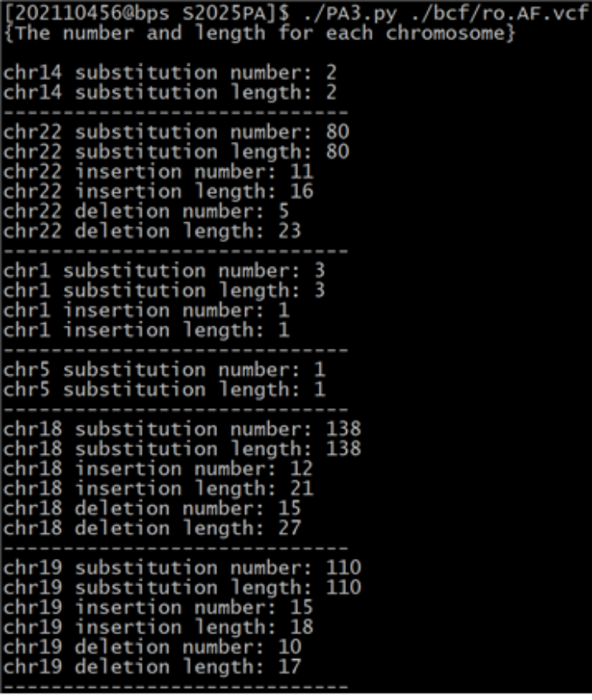
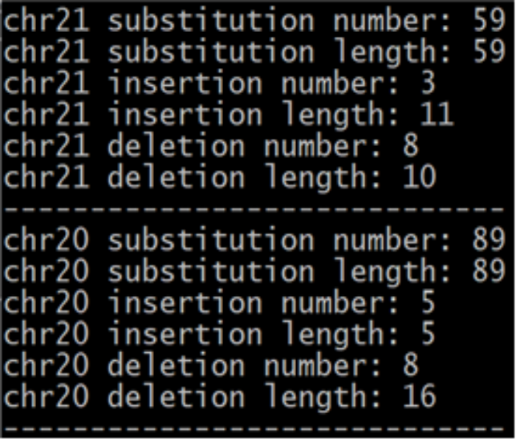
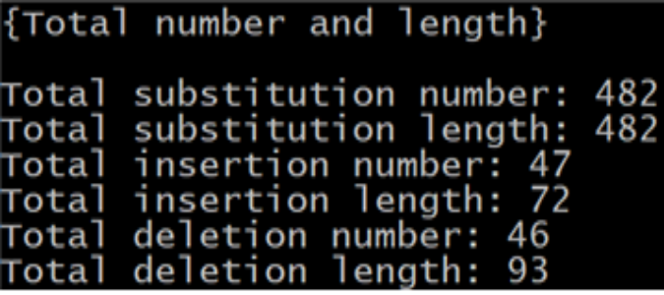
1.GENOMIC VARIANT ANALYSIS
VCF 파일 분석 결과
전체 변이 수： 총 575건
substitution이 변이의 대부분을
차지
총 길이도 482bp로 개수와 일치
－＞ substitution 변이는 대부분 1개의 염기를 다른 염기로 바꾸는 형태
Notes:
Ｃｈｒ１８과 ｃｈｒ１９에서 가장 많은 변이가 관찰되었고， １００건이 넘는 ｓｕｂｓｔｉｔｕｔｉｏｎ과 １０건 이상의 ｉｎｓｅｒｔｉｏｎ과 ｄｅｌｅｔｉｏｎ 발생
그 외 chr22, chr20, chr21에서도 50건 이상의 변이가 관찰되었습니다.
chr1, chr5, chr14에서는 소수의 substitution만이 발견되었고, insertion이나 deletion은 거의 없었습니다.

Slide 11
2. DEG ANALYSIS
Data: 정상인(Normal) RNA 샘플 2개 + 환자(Patient) RNA 샘플 2개
STAR -> 인간 참조 게놈(hg38)과 GENCODE 유전자 주석(GTF)을 기반으로 생성된 tab 파일로 DEG 분석 수행
Notes:
별도의 trimming을 거치지 않고 진행되었으며,

Slide 12
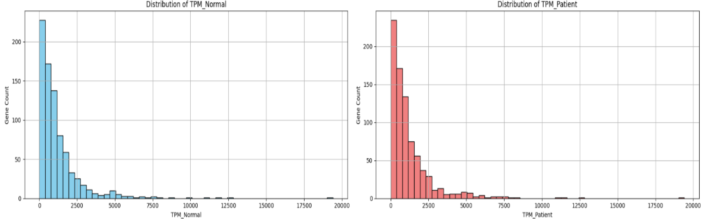
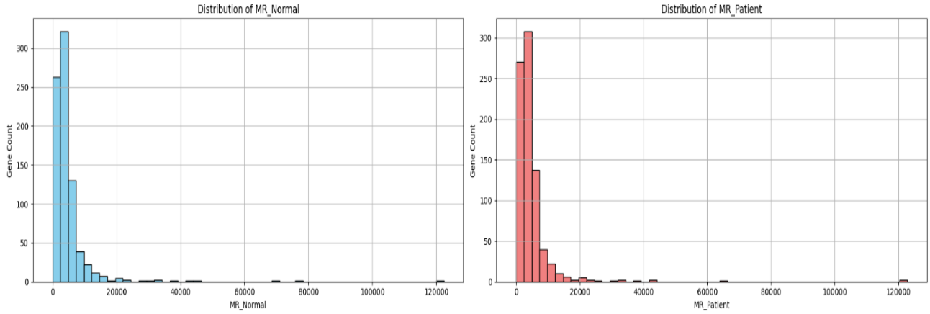
2.DIFFERENTIALLY EXPRESSED GENE (DEG) ANALYSIS
DEG 분석 결과
총 812개의 유전자
[Histogram]
대부분 유전자의 발현 변화는
0에 가깝게 분포, 소수의 유전자만 고발현
'정상 vs 환자' 간 전반적인
발현 분포는 매우 유사

Slide 13
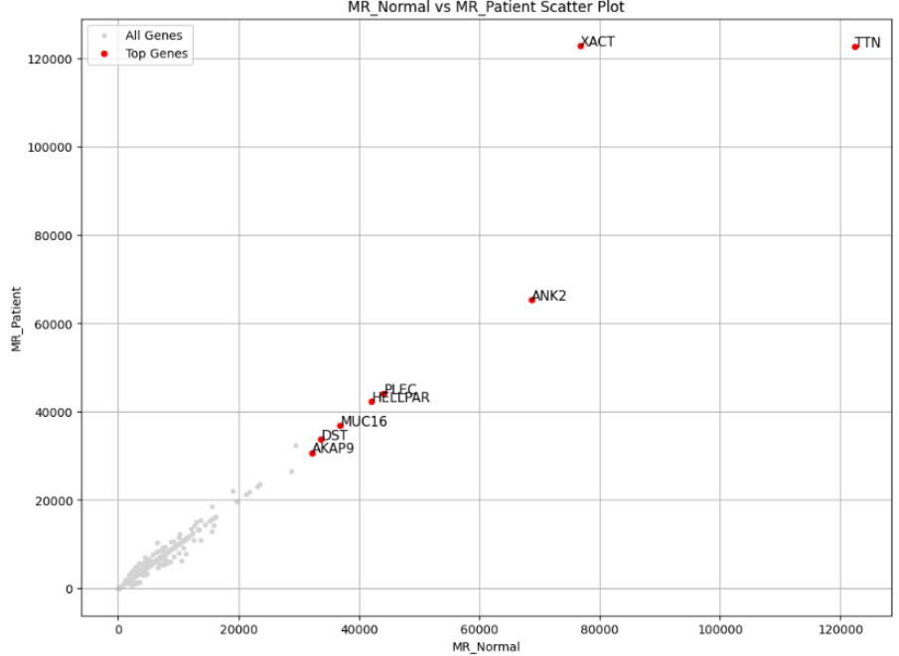
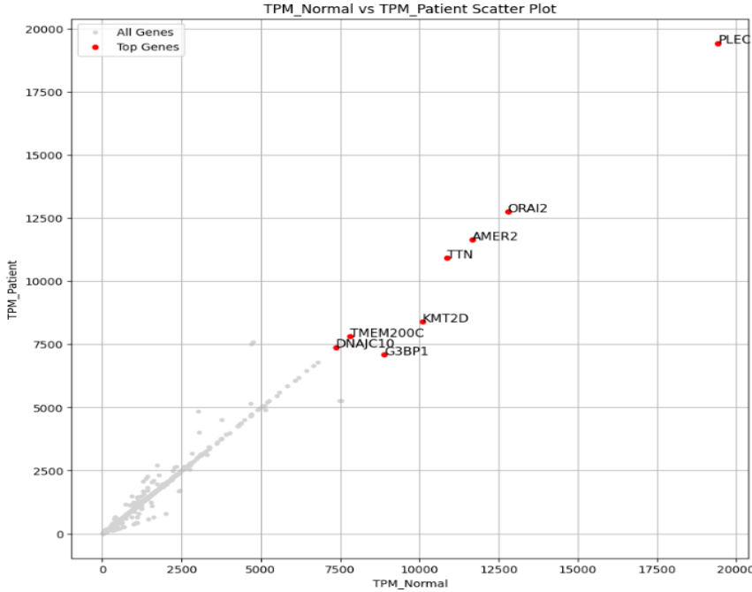
2.DIFFERENTIALLY EXPRESSED GENE (DEG) ANALYSIS
DEG 분석 결과
[Scatter Plot]
대부분의 유전자들은 대각선 부근에 위치해 발현 차이가 크지 않음

Slide 14
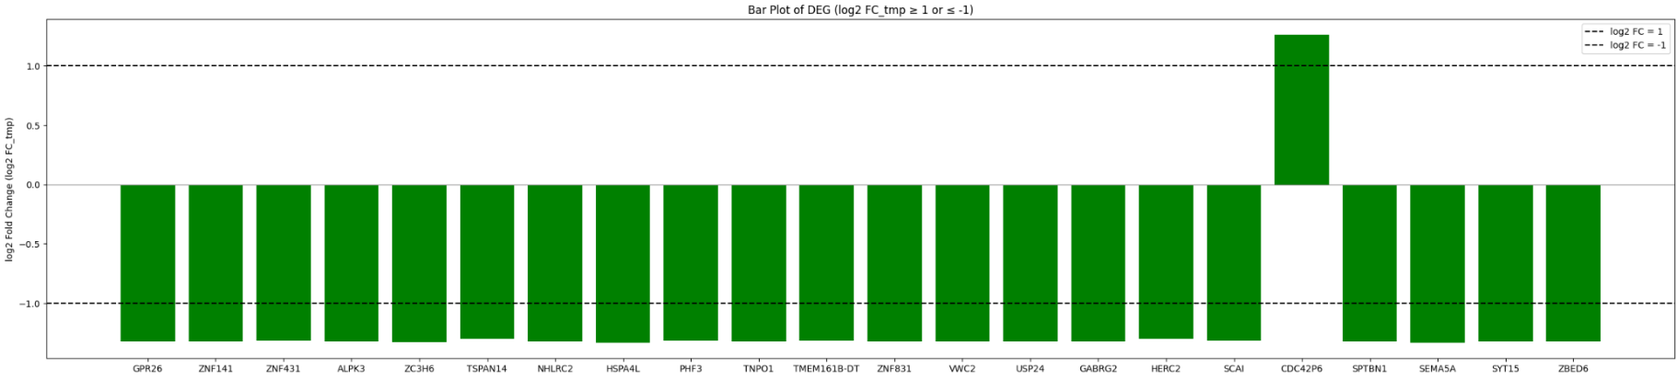
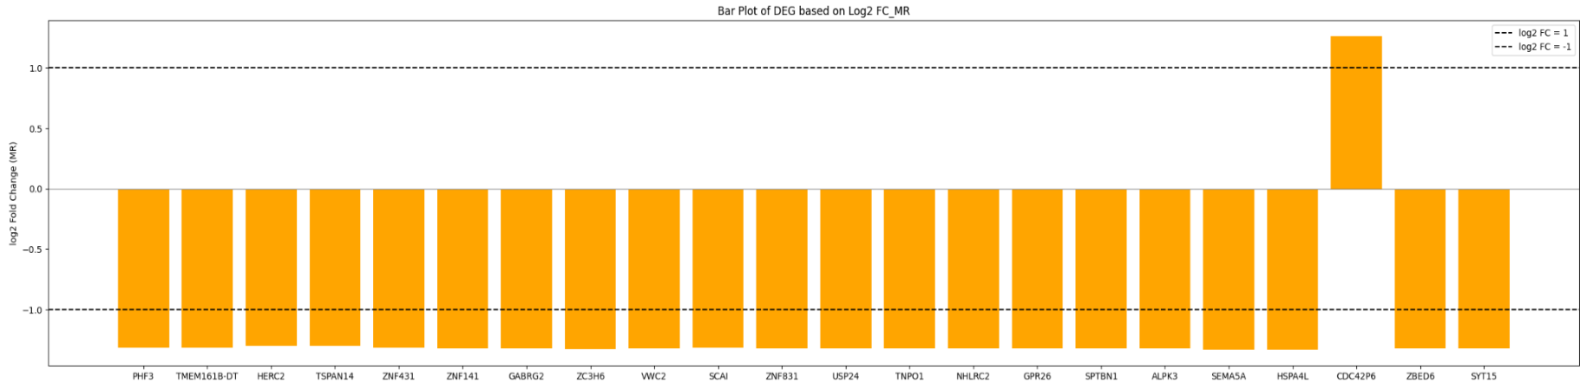
2.DIFFERENTIALLY EXPRESSED GENE (DEG) ANALYSIS
log2 FC>=1
:환자에서 발현이 ２배이상 증가한 유전자
log2 FC<=-1
:환자에서 발현이 ２배이상 감소한 유전자
DEG 분석 결과
[Bar Plot]

Slide 15
2.DIFFERENTIALLY EXPRESSED GENE (DEG) ANALYSIS
DEG 분석 결과
<환자에서 발현이 줄어든 유전자>
ALPK3,GABRG2,GPR26,HERC2,HSPA4L,NHLRC2,PHF3,SCAI,SEMA5A,SPTBN1,SYT15,
TMEM161B-DT,TNPO1,TSPAN14,USP24,VWC2,ZBED6,ZC3H6,ZNF141,ZNF431,ZNF831
->주로 뇌 기능, 유전자 조절, 면역, 단백질 처리 같은 중요한 역할을 하는 유전자
->이 환자는 집중력 저하, 감정 변화, 면역 약화, 세포 기능 저하 같은 증상이 생길 수 있음

Slide 16
3. GENOME ASSEMBLY
Data: Genomic variant에서 trimming된 7개의 read 데이터
ABySS -> kmer길이를 96으로 설정하여 asm-scaffold 파일 생성, N50으로 assembly contiguity 평가
BUSCO -> assembly completeness 평가
GMASS -> 인간 참조 게놈(hg38)에서 18~22번 염색체만 모아 하나의 FASTA 파일을 사용하여 gmass_out 파일을 생성하여 구조적 비교

Slide 17
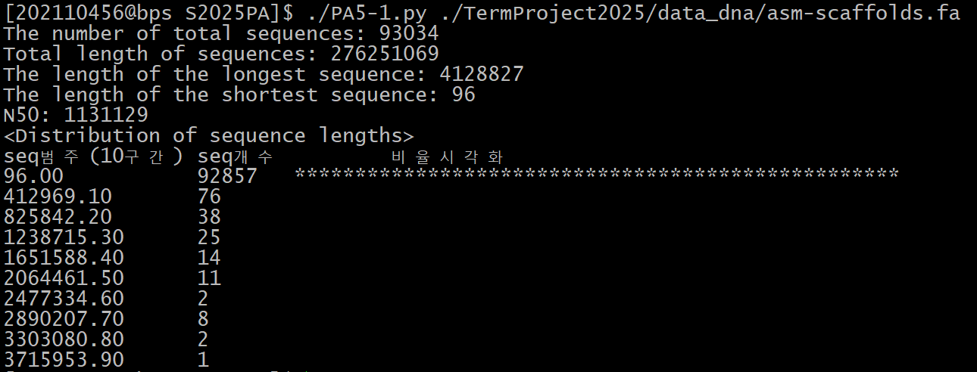
3.GENOME REARRANGEMENT ANALYSIS
ASM-SCAFFOLD 분석 결과
->많은 조각들이 96bp의 매우 짧은 단편으로 구성
->N50 값이 113,129bp로 비교적 양호하고, 최장 scaffold가 400만 정도로 연속성이 잘 확보되어 있음

Slide 18
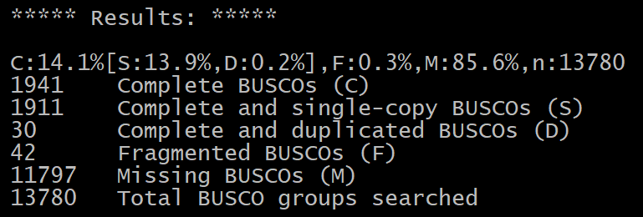
3.GENOME REARRANGEMENT ANALYSIS
BUSCO 분석 결과
완성된 보존 유전자 (Complete BUSCO) 비율이 14%로 낮음
조각난 유전자 (Fragmented) 비율 0.3%로 아주 낮음
대다수 Missing (85.6%)
→ 주요 유전자 집합의 대다수가 존재하지 않거나 인식되지 못한 채로 Assembly됨
=>현재 assembly는 생물학적 완성도 높지 않음

Slide 19
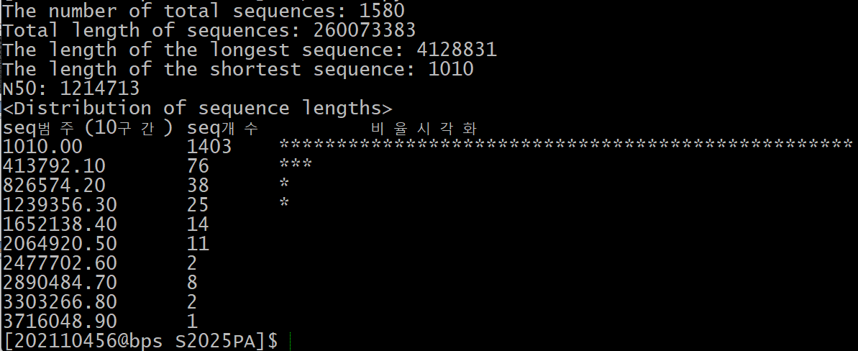
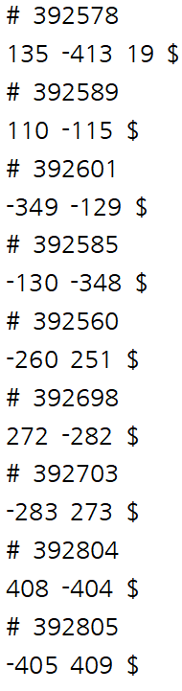
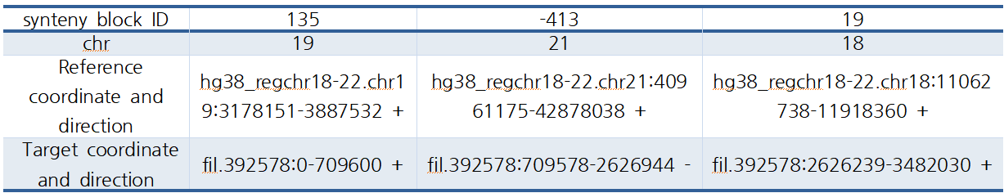
3.GENOME REARRANGEMENT ANALYSIS
GMASS_OUT 분석 결과
길이가 １０００이하인 scaffold들은 제외하고 분석을 진행
-> ９８％이상 ｓｅｑｕｅｎｃｅ들이 제거됨
Ｒｅｓｏｌｕｔｉｏｎ을 １００００으로 설정하여 진행
Genomes order에서 synteny block이 2개 이상인 것만 추출
sequence ID ‘392578’의 synteny block의 chr 위치와 synteny block ID 정보를 추출
=> 한 scaffold 내 세 개 염색체 유래의 서열이 혼합되어 있고, 중간에 inversion도 포함되어 있는, 극히 비정상적이고 구조적으로 복합적인 변이 패턴

Slide 20
THANKS FOR WATCHING
감사합니다

